Slide 1
§ 21. Россия в годы революционных потрясений (1905—1917 гг.)

Slide 2
Проверка д/з

Slide 3
План урока
Революция 1905-1907 гг.
Политические партии и государственная Дума
Реформы П. А. Столыпина
Февральская революция

Slide 4
1. Революция 1905-1907 гг.

Slide 5
Причины революции
Недовольство политикой самодержавия
Аграрный и национальный вопрос
Требование 8-ч рабочего дня, социальных и демократических преобразований

Slide 6
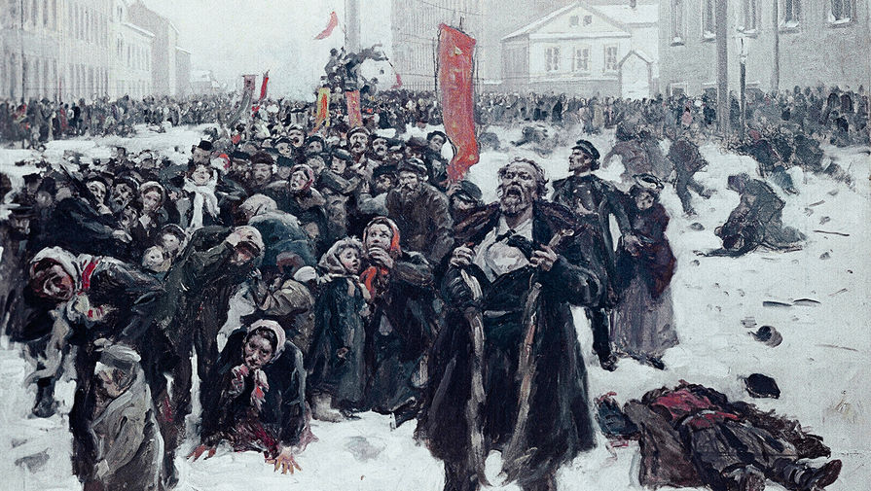
22 января 1905 г. – Кровавое воскресенье

Slide 7
Основные события 1905 г.
Январь – март – широкая забастовка рабочих крупных городов
Лето – массовые выступления в армии и на флоте
Лето – активное включение крестьян в забастовочное движение
Осень – всероссийская стачка

Slide 8
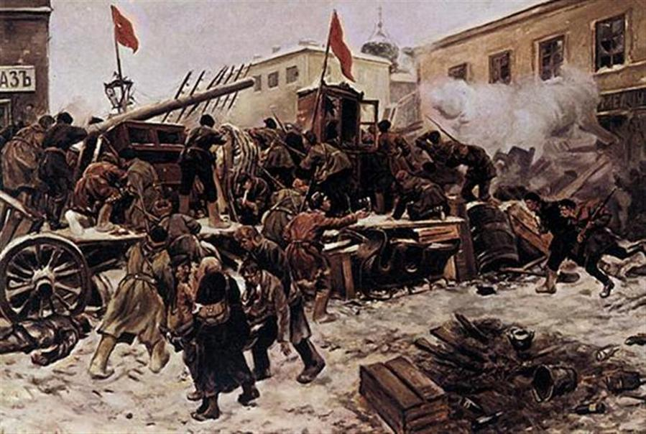
Баррикады в Москве

Slide 9
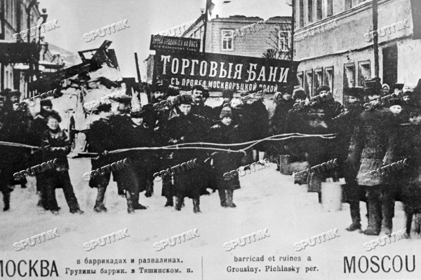

Slide 10
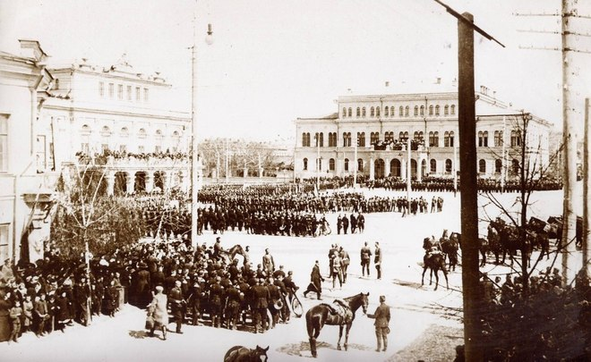

Slide 11
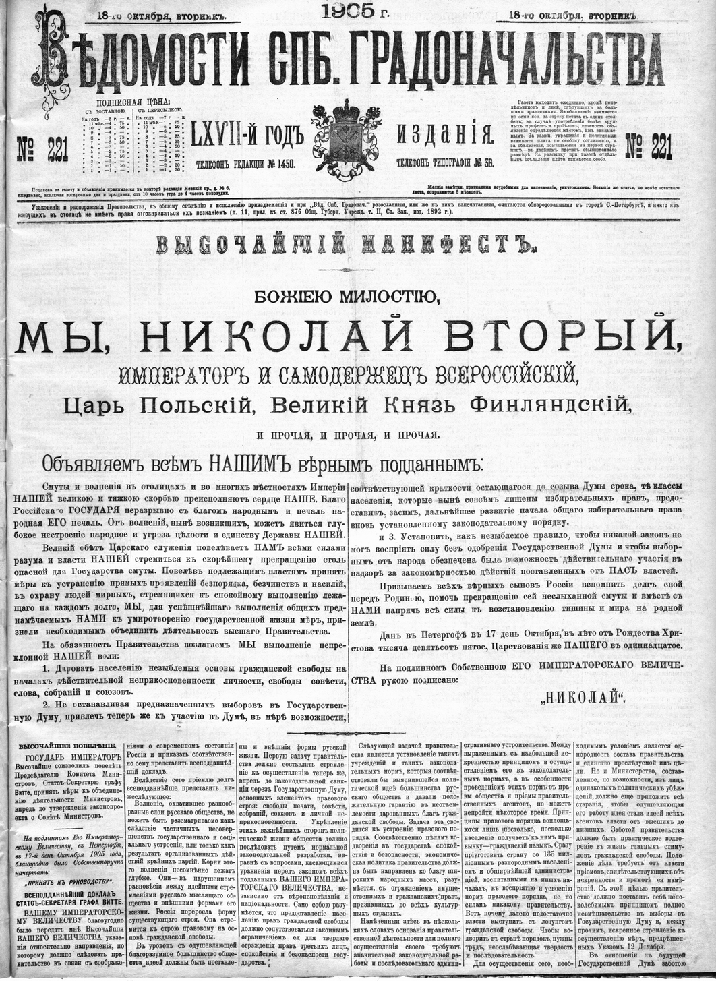
Манифест 17 октября
Были гарантированы демократические права и свободы
Заявлялось о создании Государственной Думы
Гарантировалось право голоса всем жителям России

Slide 12
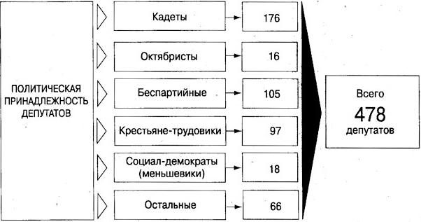
1 Государственная Дума - 27 апреля (10 мая) — 9 (22) июля 1906 года

Slide 13
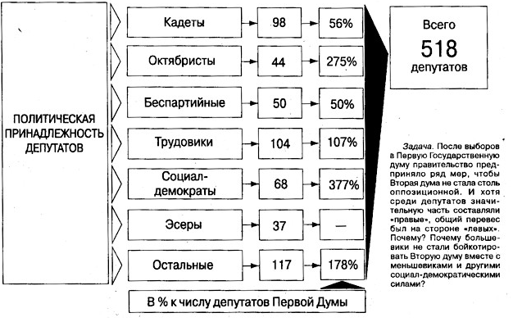
II Государственная Дума (20 февраля — 3 июня 1907 года)

Slide 14
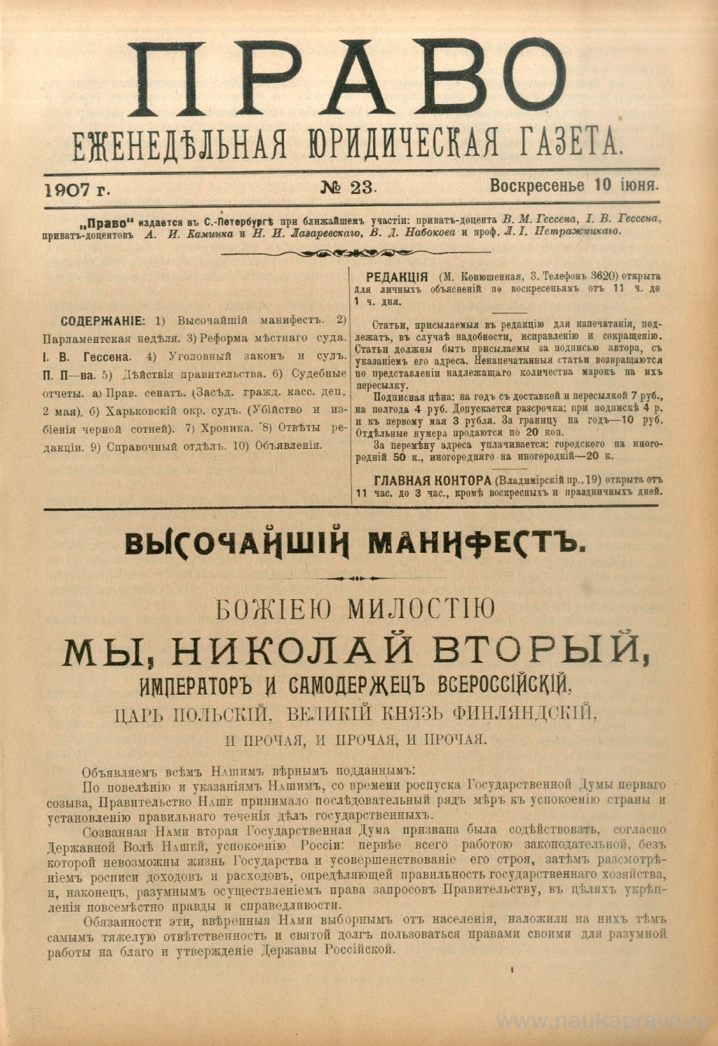
3 июня 1907 г. – роспуск II Государственной Думы

Slide 15
2. Политические партии и Государственная Дума

Slide 16
Основные политические партии и движения
Название лагеря | Название партии или движения | Основные идеи
Буржуазно-либеральный | Октябристы (Союз 17 октября), кадеты | • Установление ограниченной монархии и парламентского строя; •защита частной собственности и сохранение помещичьего землевладения; • автономия народов
Революционно-демократический | БУНД, Эсеры, меньшевики, большевики (РСДРП), БСГ | • Свержение самодержавия путем революции и установление демократической республики; • ликвидация помещичьего землевладения и передача всей земли в собственность народа; • признание права наций на самоопределение
Монархический | РОС | Сохранение самодержавия; • сохранение помещичьего землевладения; • поддержка положения о единой и неделимой России

Slide 17
3. Реформы П. А. Столыпина

Slide 18
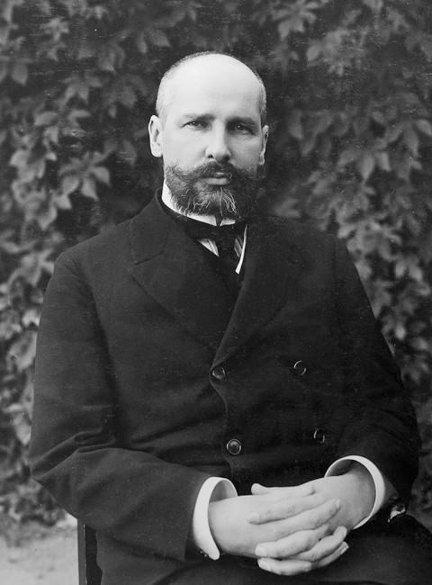
Пётр Аркадьевич Столыпин
министр внутренних дел и председатель Совета министров (1906—1911), член Государственного совета (1907—1911).

Slide 19
Причины реформ
Политические волнения ввиду экономических проблем
Необходимость социальных и экономических преобразований
Экономическая отсталость России от европейских стран
Не до конца решенный аграрный вопрос

Slide 20
Основные реформы
Крестьяне смогли выходить из общины, получать землю полностью в свою собственность
Отселение крестьян на хутора
Активное переселение крестьян на Урал
Выдача крестьянам кредитов

Slide 21
4. Февральская революция

Slide 22
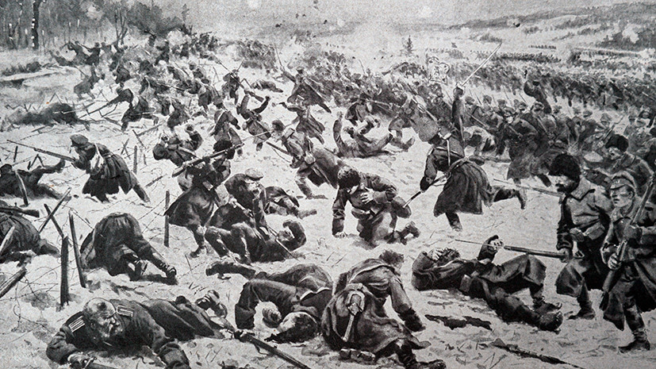
28 июля 1914 г. – начало Первой Мировой войны

Slide 23
Причины революции
Поражения на фронтах Первой Мировой войны
Экономические проблемы, связанные с войной
Остановка сотен предприятий, рост преступности и безработицы
Случаи нехватки хлеба и продовольствия в городах

Slide 24
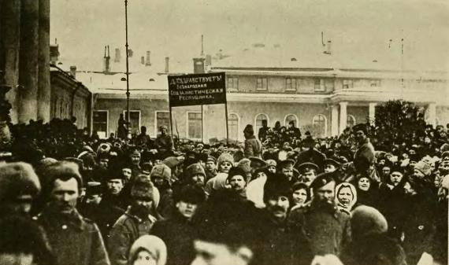
Конец февраля 1917 г. – начало волнений в Петрограде

Slide 25
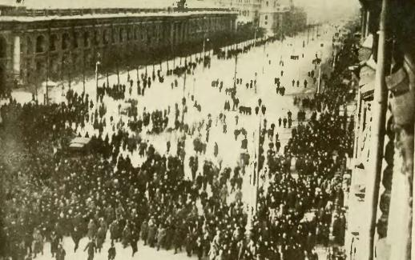
Демонстрация на Невском Проспекте

Slide 26
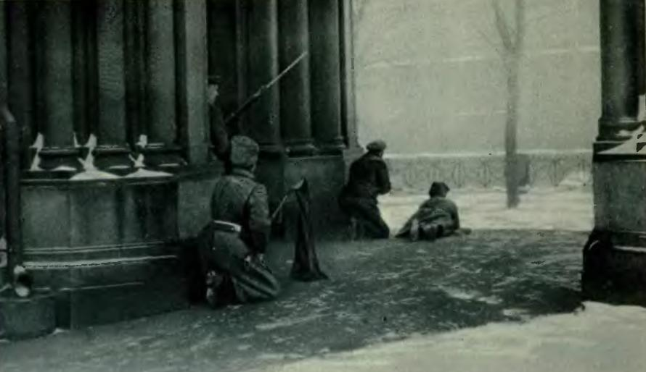
Уличные бои

Slide 27
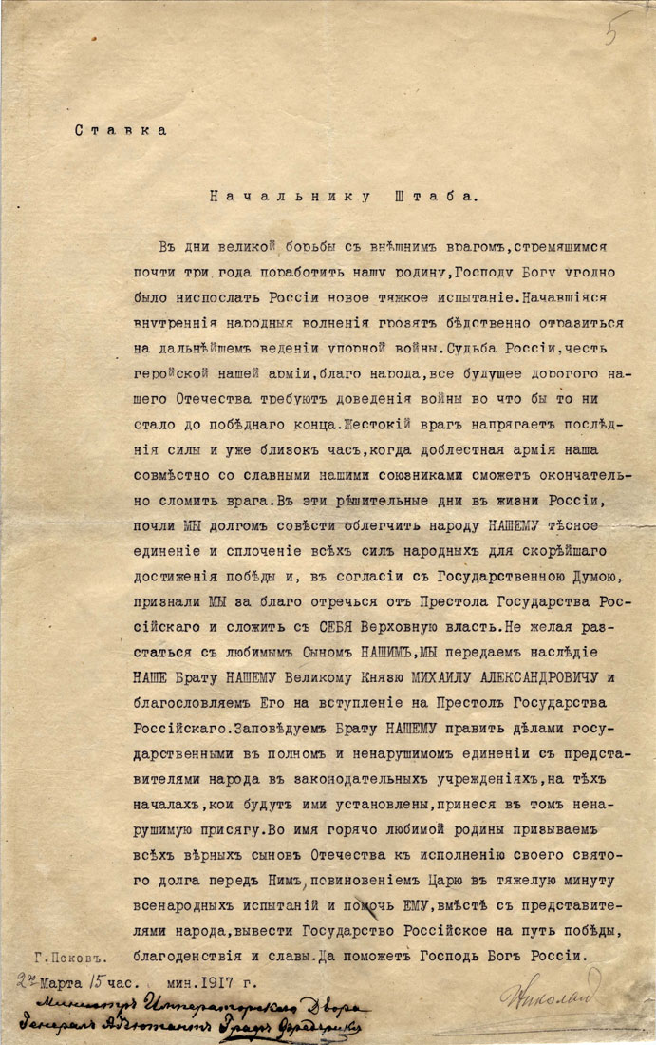
2 марта 1917 г. – отречение Николая II

Slide 28
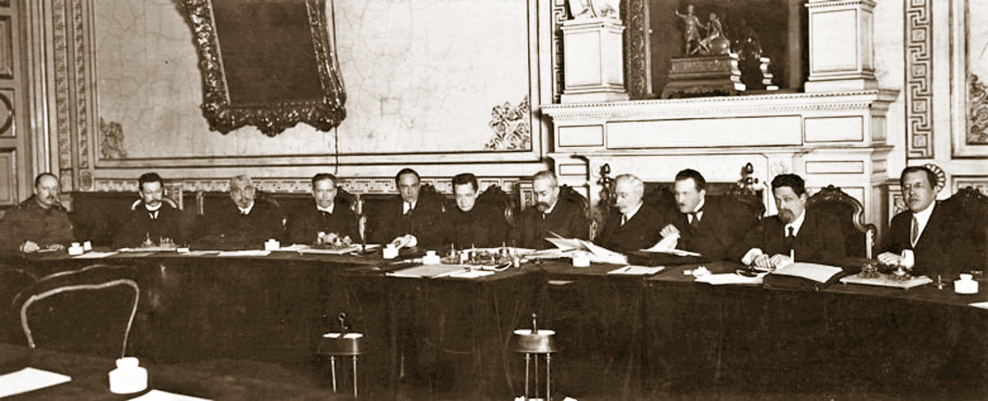
Временное правительство
высший исполнительно-распорядительный и законодательный орган государственной власти в России в период между февралём и октябрём 1917 года.

Slide 29
Контроль знаний

Slide 30
Домашнее задание

Slide 31

Тест, д/з, отметки, онлайн-урок

